Slide 1
Программирование
Лекция 6

Slide 2
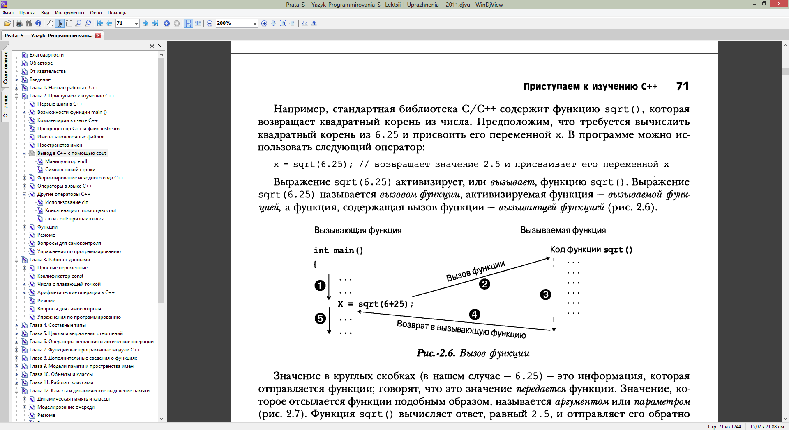
Функции
Функции в C++ можно разбить на две категории: функции, которые возвращают значения, и функции, значения не возвращающие.

Slide 3
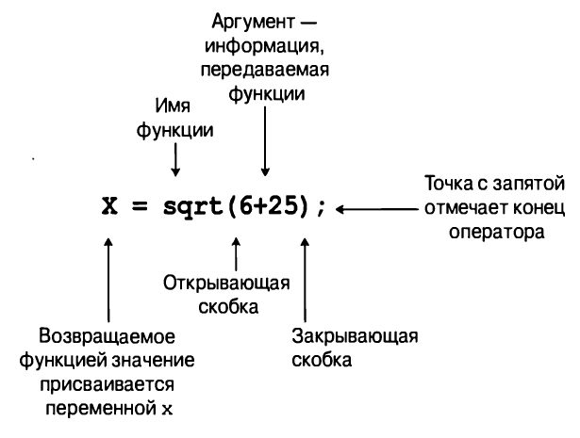
Синтаксис вызова функции

Slide 4
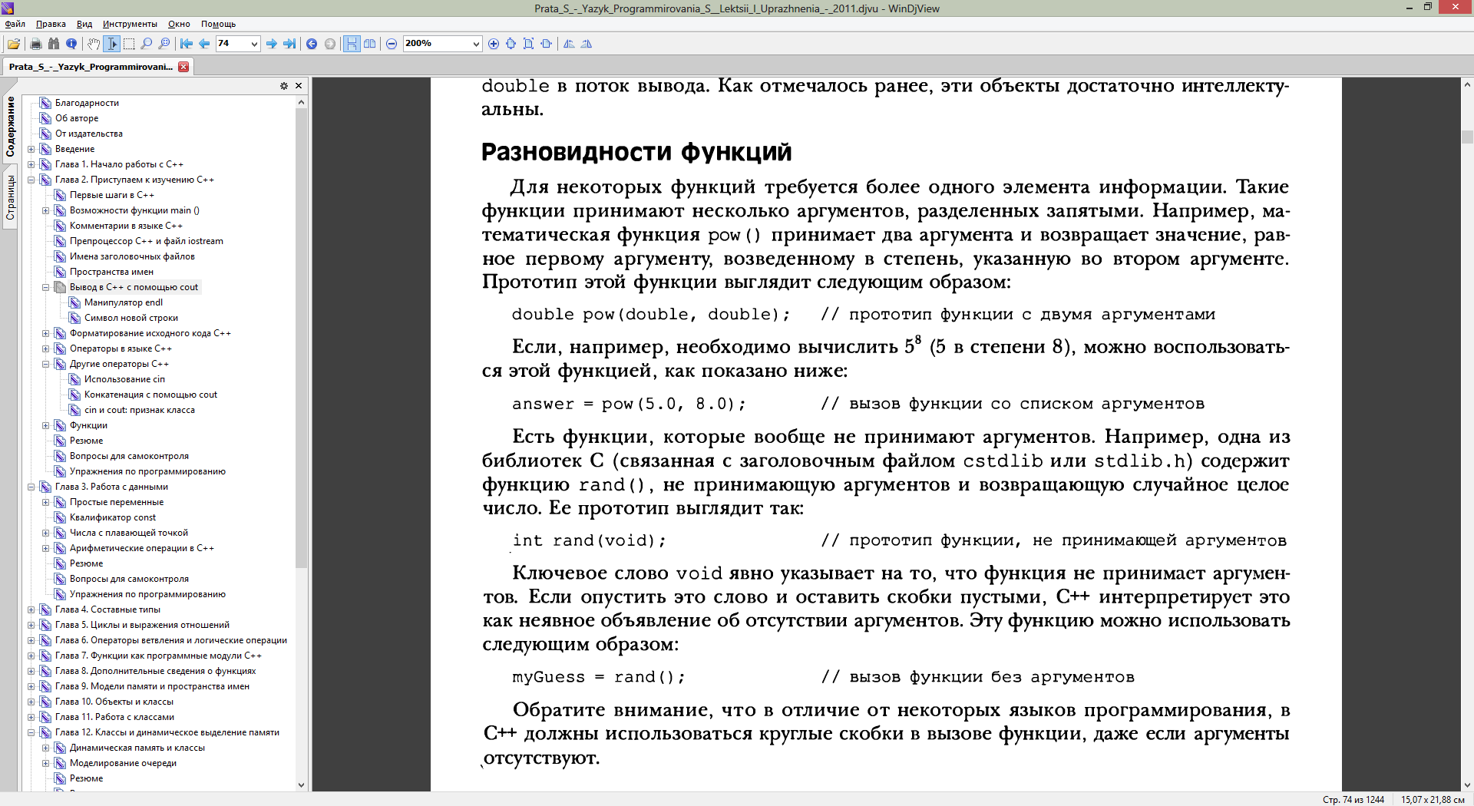
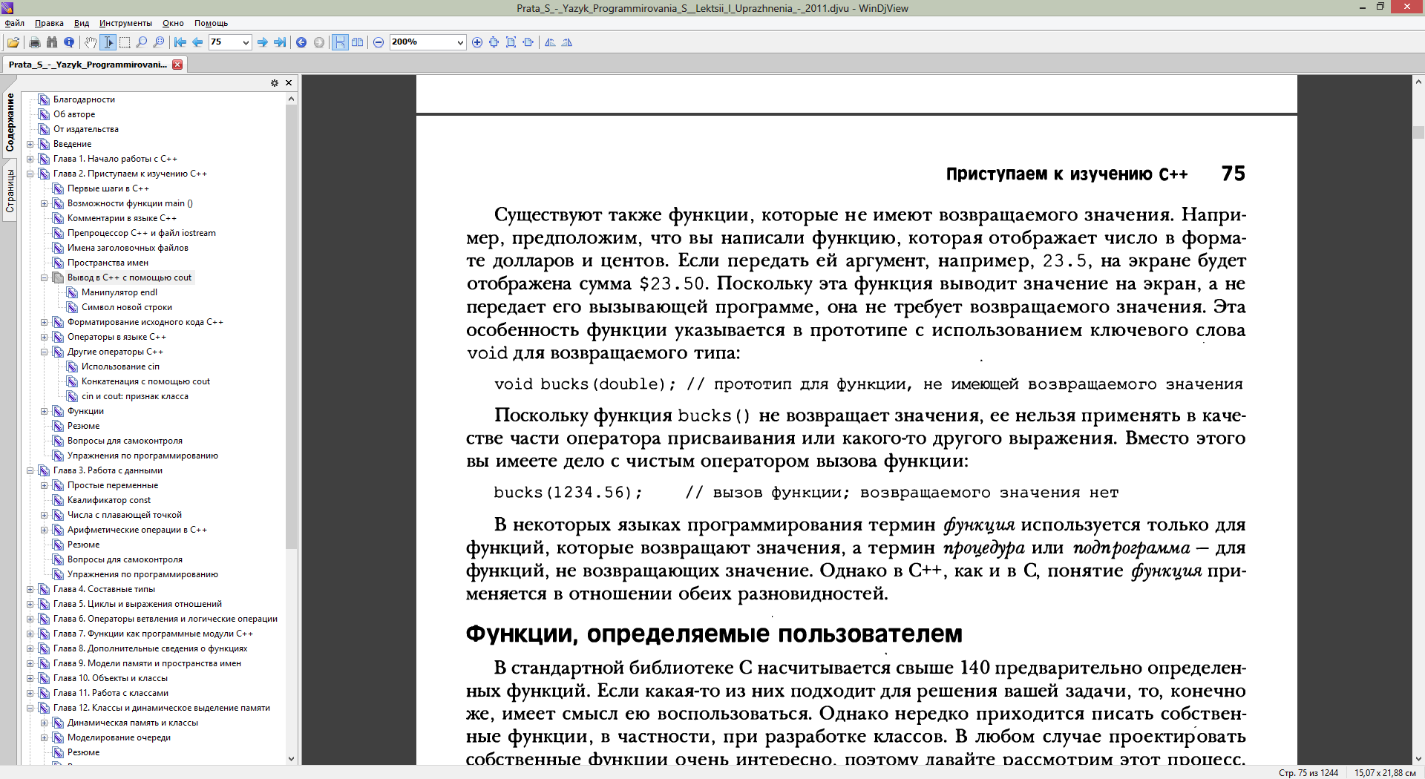
Разновидности функций
Для некоторых функций требуется более одного элемента информации :
Есть функции, которые не принимают аргуметов:
Существуют также функции, которые не имеют возвращаемого значения.

Slide 5
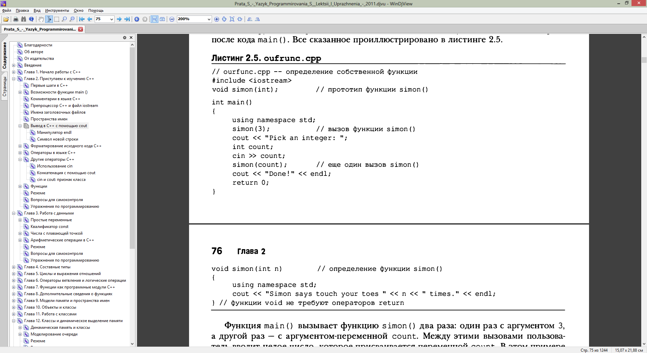
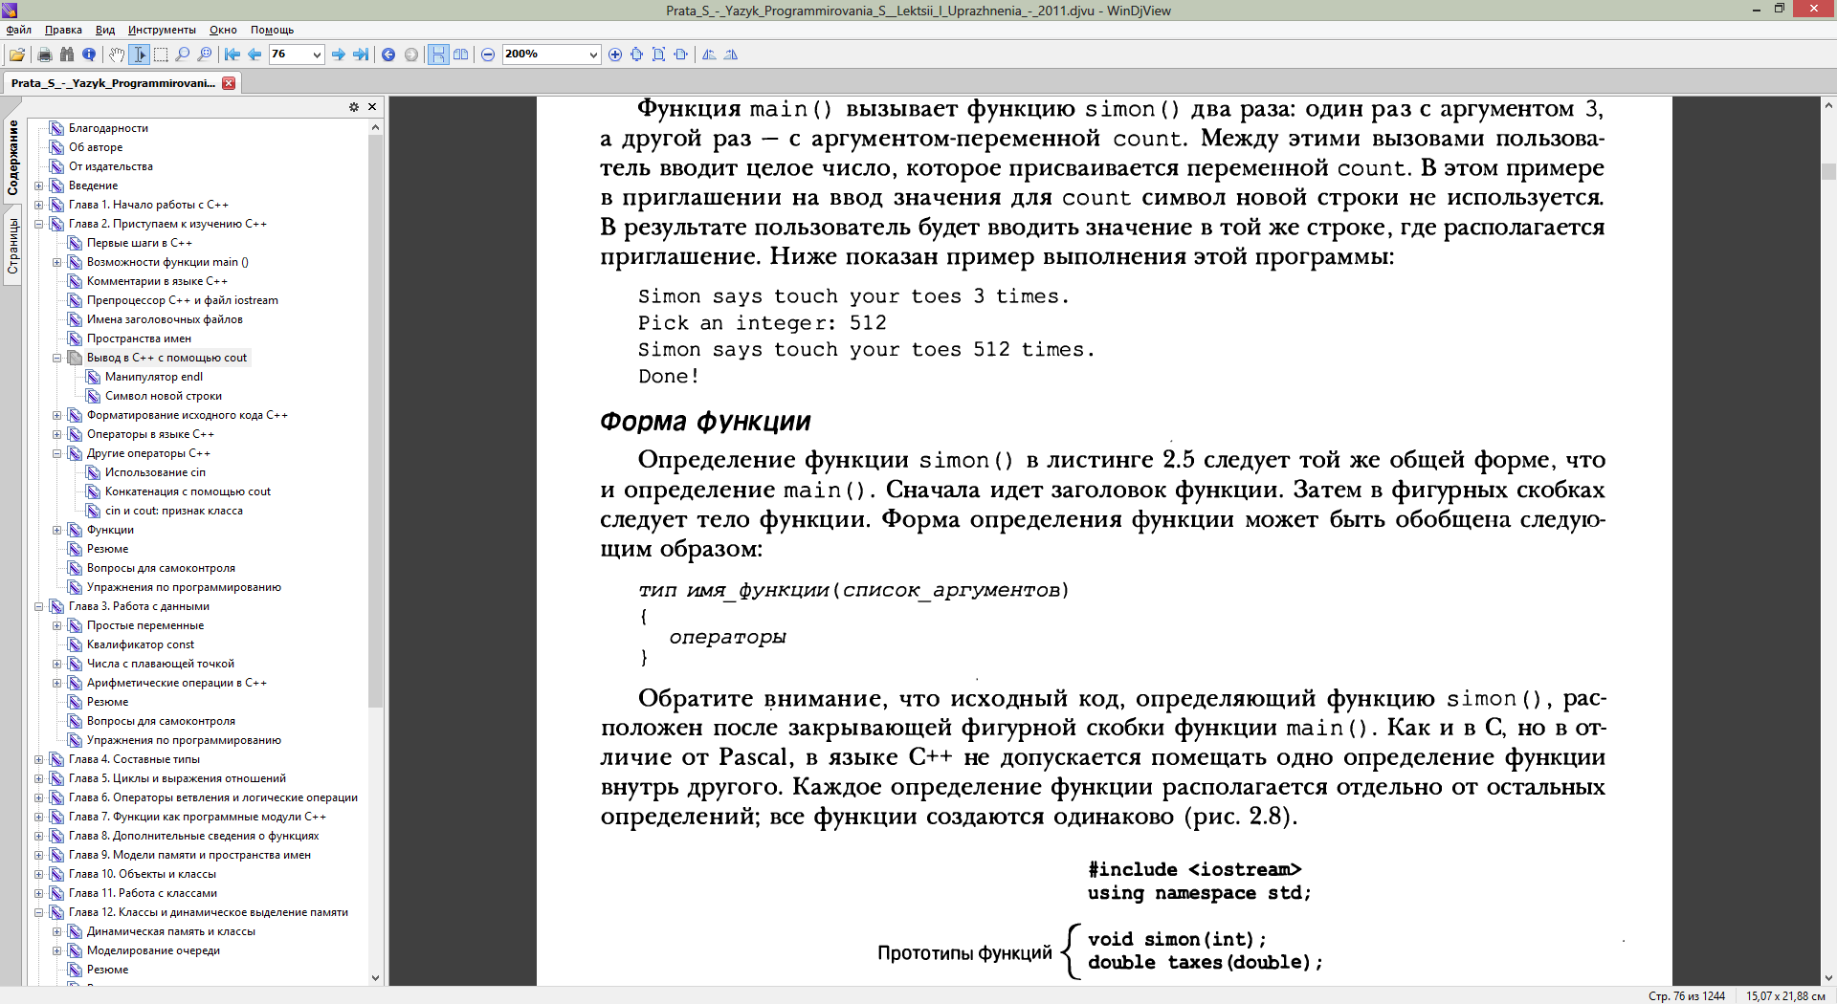
Функции, определяемые пользователем

Slide 6
Функции как программные модули C++
Для того чтобы использовать функцию в C++, вы должны выполнить следующие шаги:
• предоставить определение функции;
• представить прототип функции;
• вызвать функцию.
Например, strlen – функция нахождения длины строки (библиотека cstring )

Slide 7
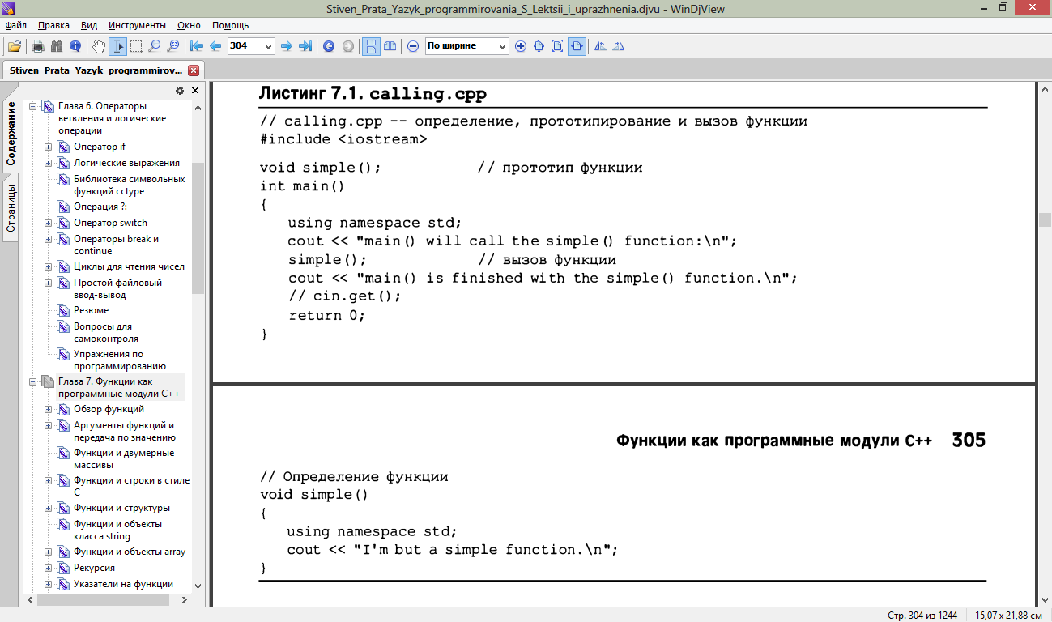
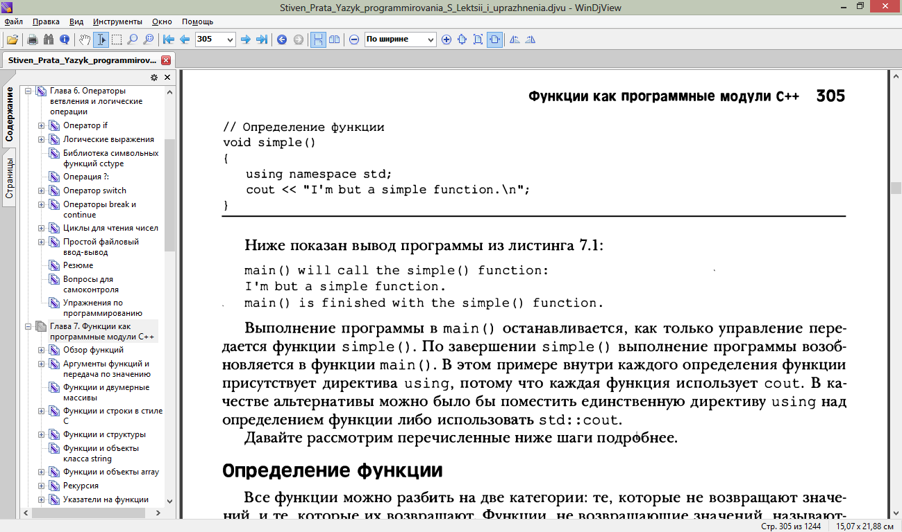
Определение, прототипирование и вызов функции

Slide 8
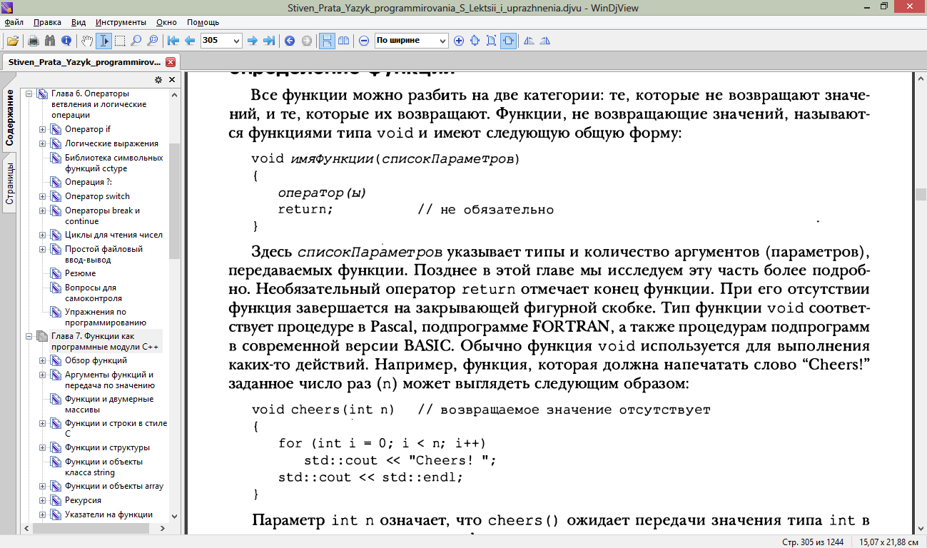
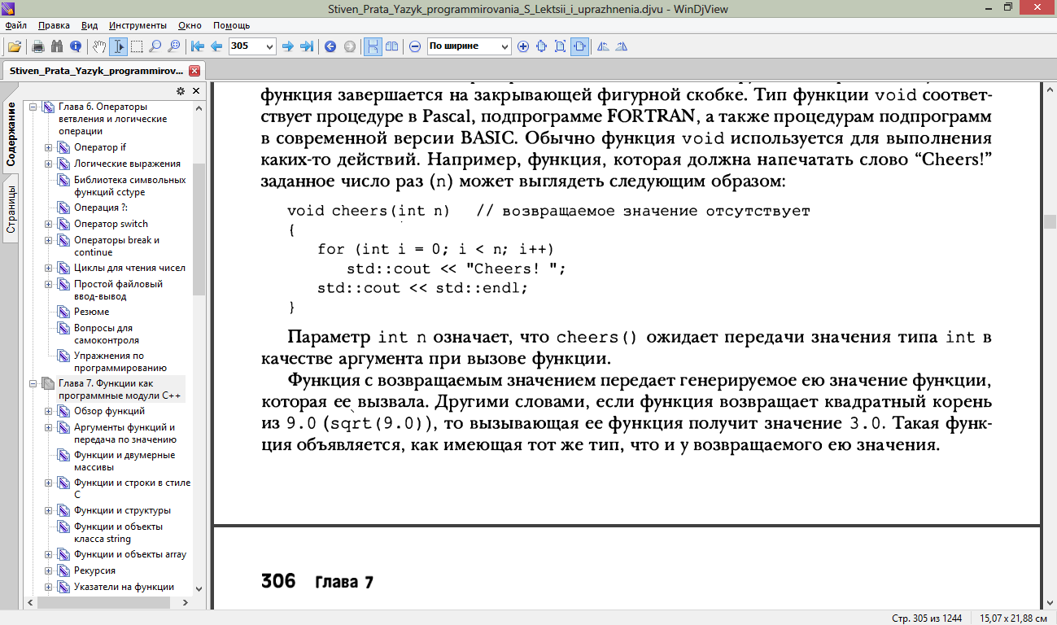
Определение функции
Все функции можно разбить на две категории:
те, которые не возвращают значений,
и те, которые их возвращают.
Функции, не возвращающие значений, называются функциями типа void и имеют следующую общую форму:

Slide 9
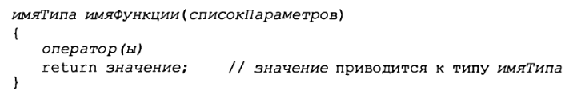
Функция с возвращаемым значением
— выражение должно сводиться по типу к имяТипа либо может быть преобразовано в имяТипа
— Язык C++ накладывает ограничения на типы возвращаемых значений: возвращаемое значение не может быть массивом.
Все остальное допускается — целые числа, числа с плавающей точкой, указатели и даже структуры и объекты.
— Хотя функция C++ не может вернуть массив непосредственно, она все же может вернуть его в составе структуры или объекта.

Slide 10
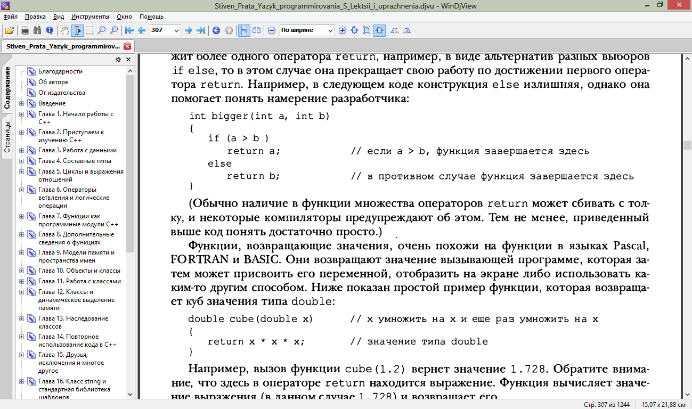
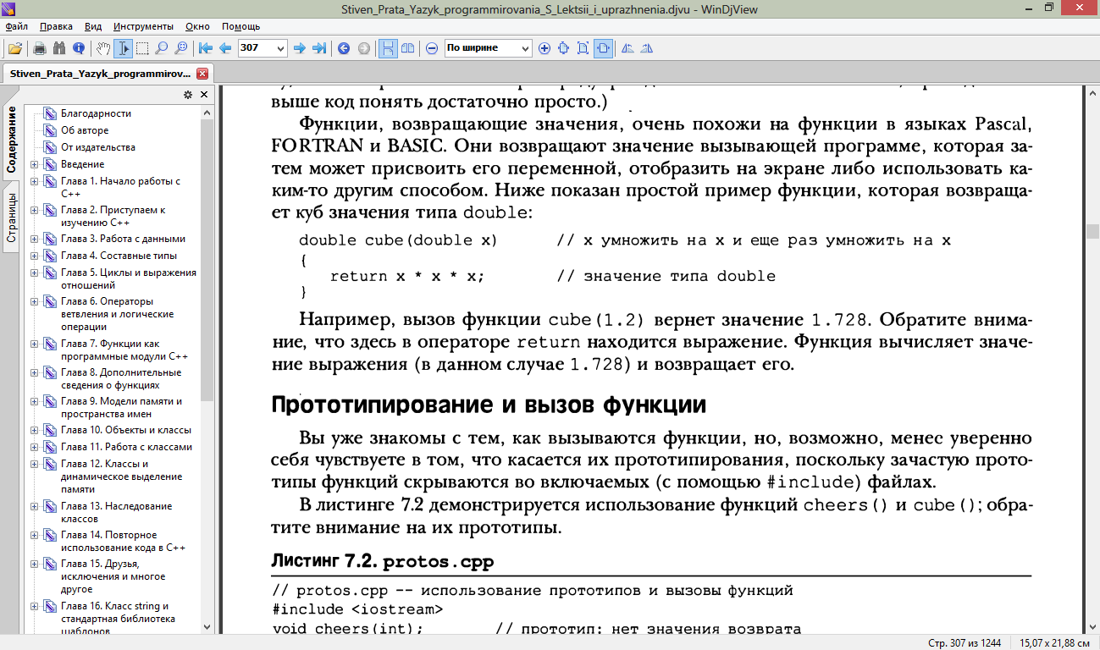
Функции
Функция завершается после выполнения оператора return.

Slide 11
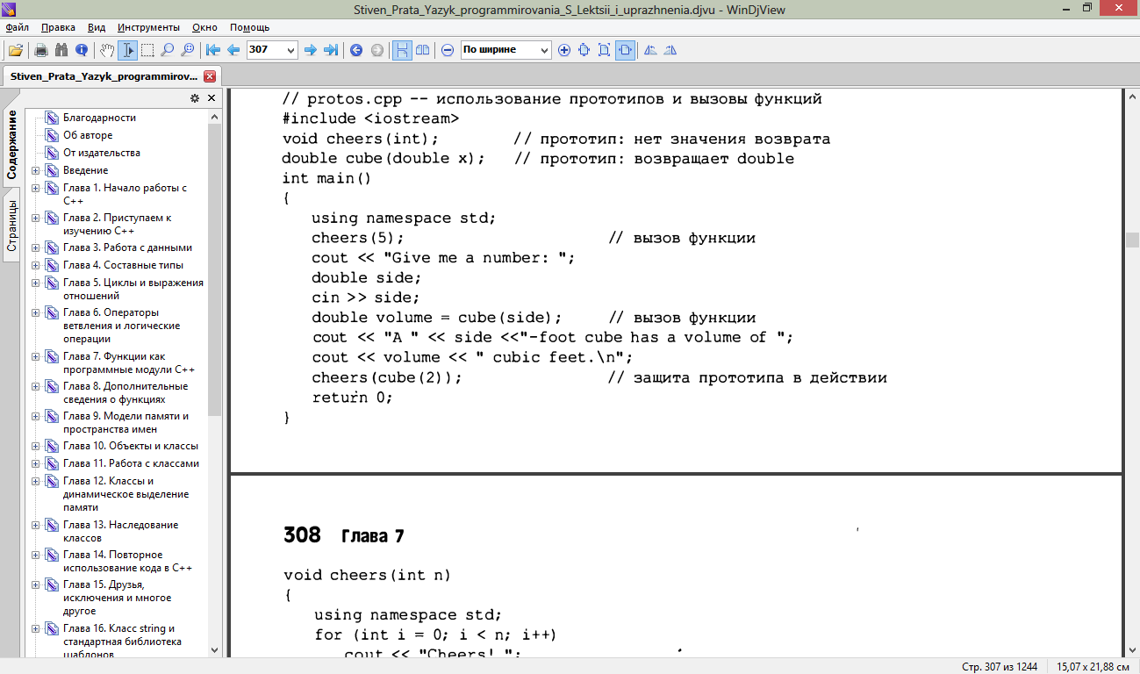
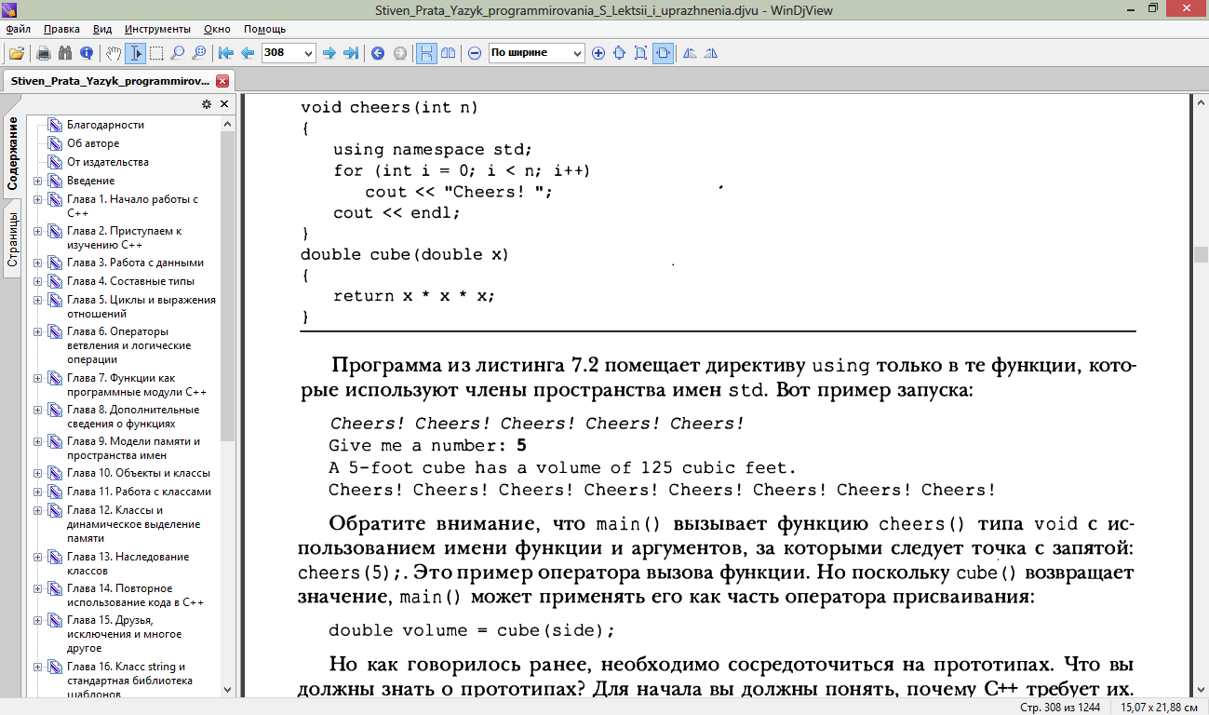
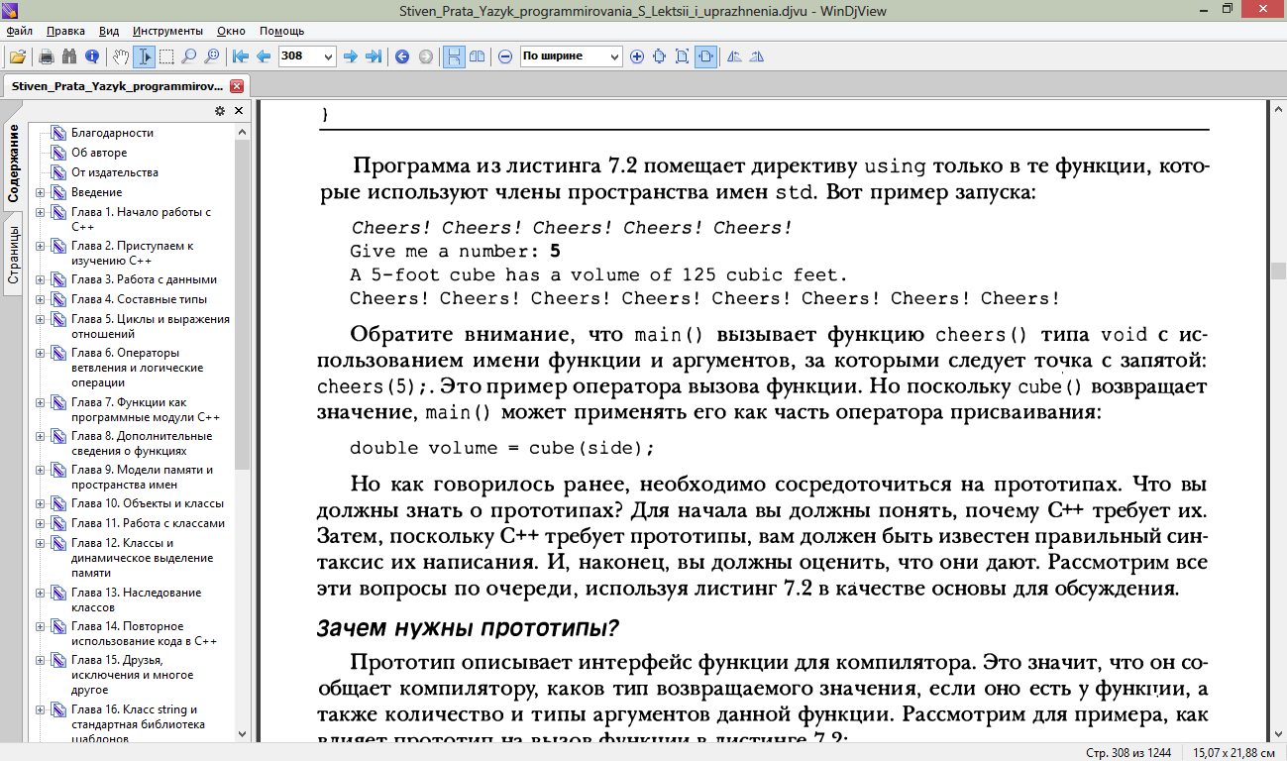
Прототипирование и вызов функции

Slide 12
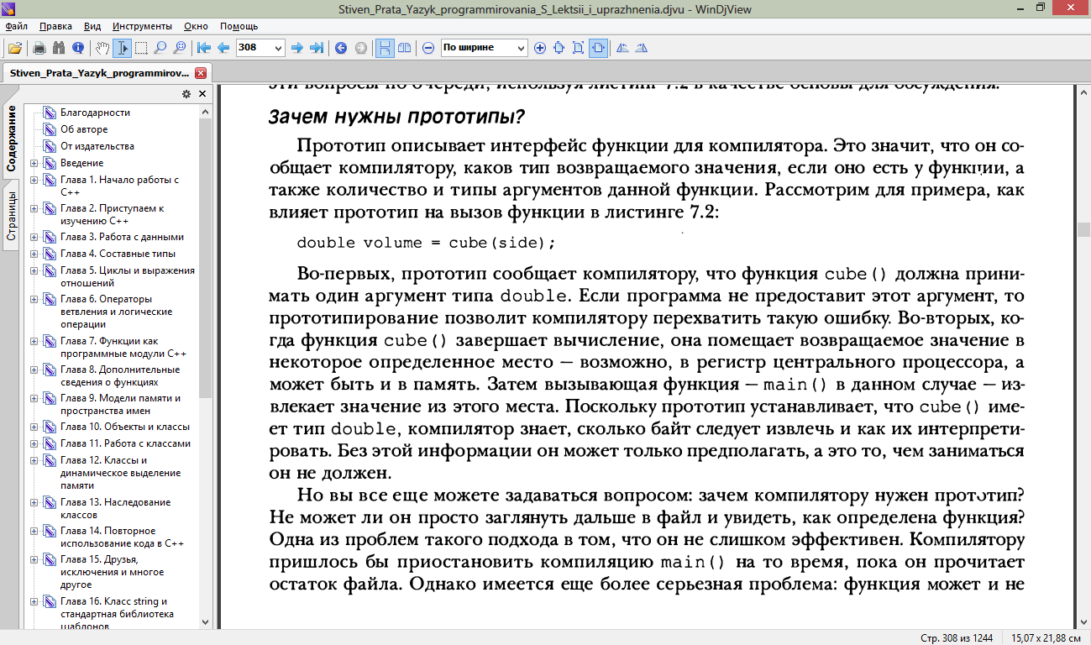
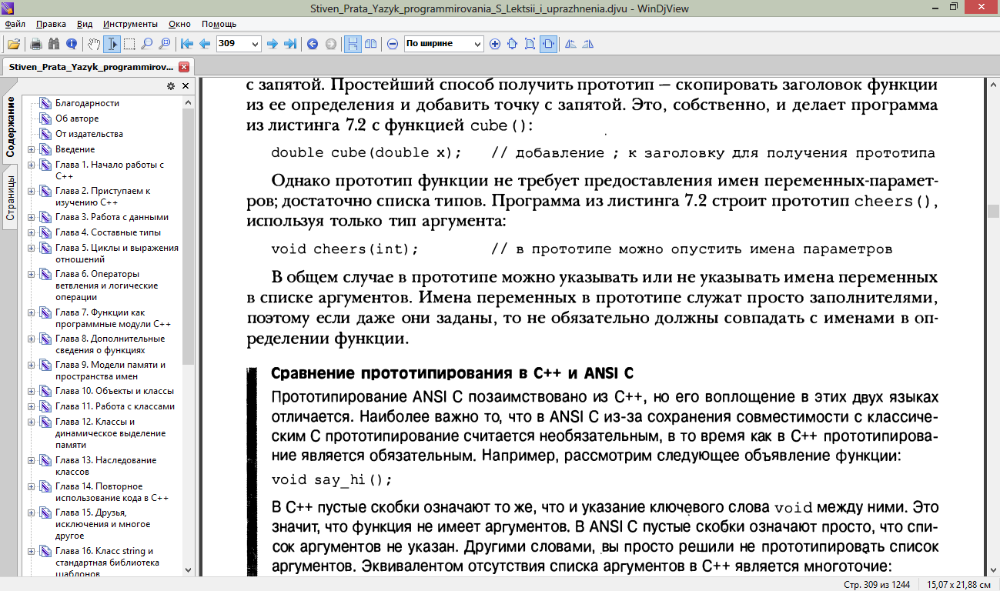
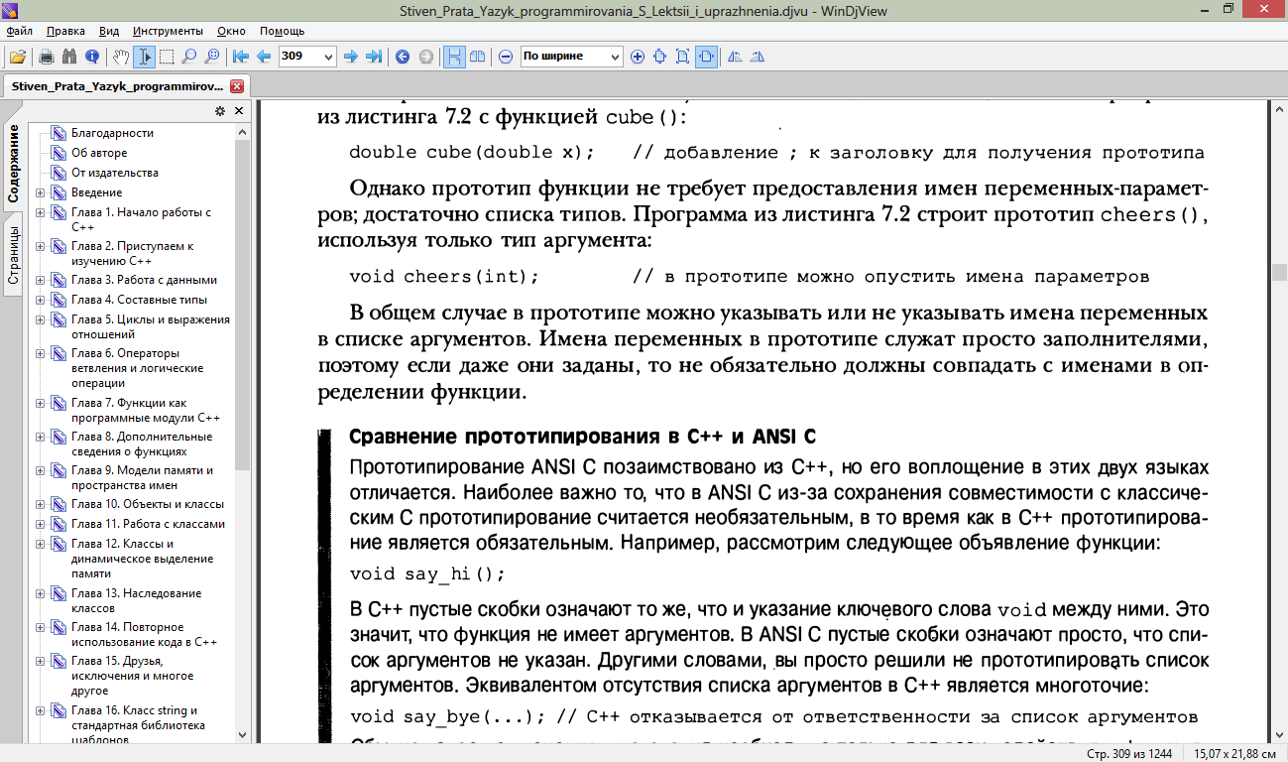
Зачем нужны прототипы?
Прототип описывает интерфейс функции для компилятора. Это значит, что он сообщает компилятору, каков тип возвращаемого значения, если оно есть у функции, а также количество и типы аргументов данной функции.
Синтаксис прототипа
Прототип функции является оператором, поэтому он должен завершаться точкой с запятой.
Прототип функции не требует предоставления имен переменных-параметров; достаточно списка типов

Slide 13
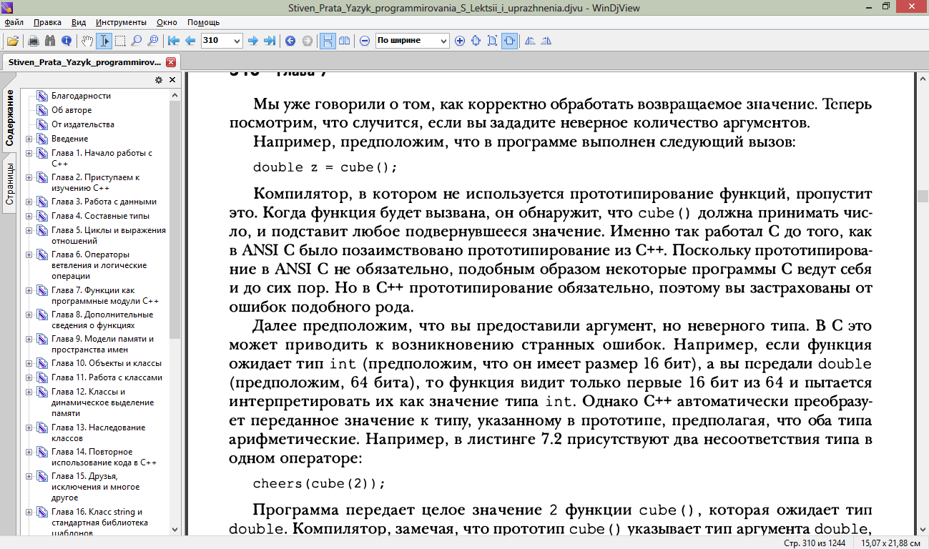
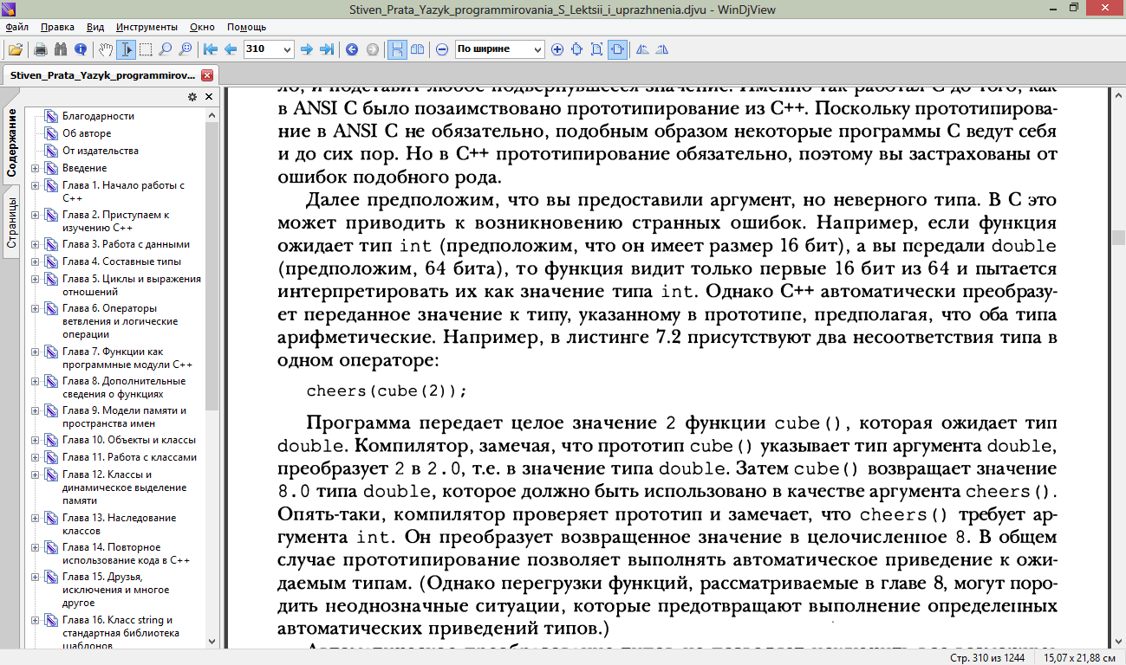
Что обеспечивают прототипы
Прототипы значительно снижают вероятность допущения ошибок в программе. В частности, они обеспечивают следующие моменты:
Компилятор корректно обрабатывает возвращаемое значение.
Компилятор проверяет, указано ли правильное количество аргументов.
Компилятор проверяет правильность типов аргументов. Если тип не подходит, компилятор преобразует его в правильный, когда это возможно.
// неверное количество переменных
// два несоответствия типа в одном операторе
Прототипирование происходит во время компиляции и называется статическим контролем типов.

Slide 14
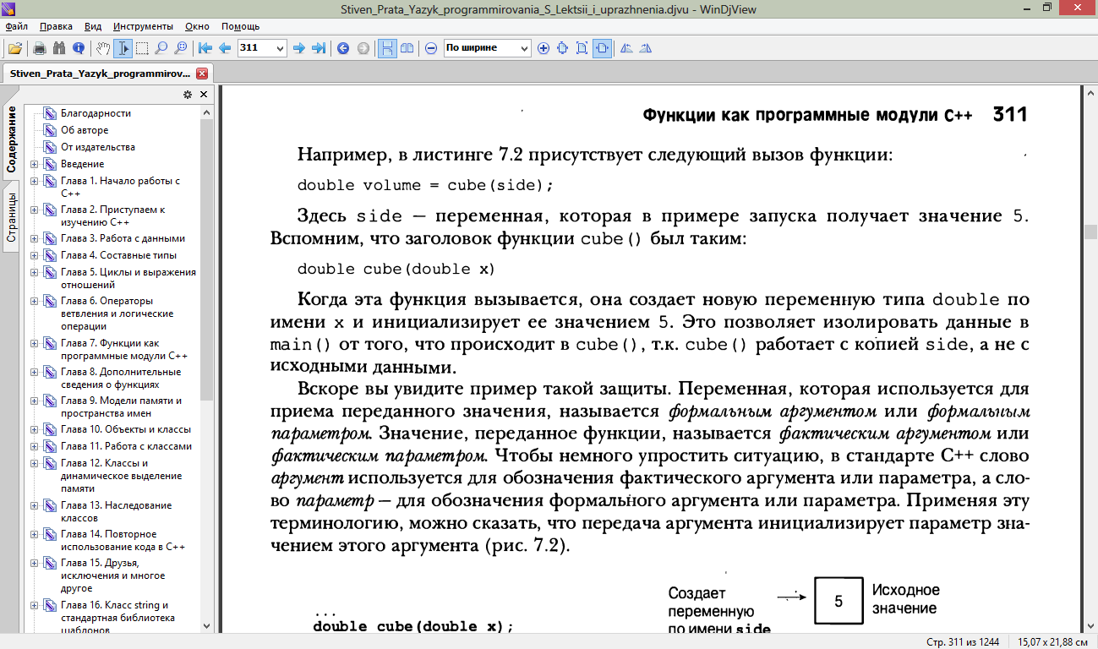
Аргументы функций и передача по значению
В C++ аргументы обычно передаются по значению. Это означает, что числовое значение аргумента передается в функцию, где присваивается новой переменной.
Переменная, которая используется для приема переданного значения, называется формальным аргументом или формальным
параметром. Значение, переданное функции, называется фактическим аргументом или фактическим параметром. Иногда в стандарте C++ слово аргумент используется для обозначения фактического аргумента или параметра, а слово параметр — для обозначения формального аргумента или параметра.

Slide 15
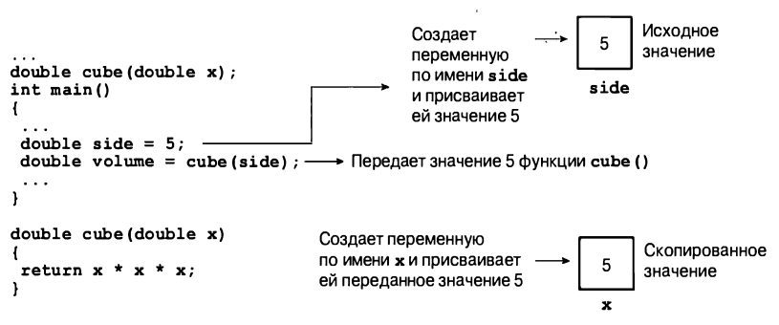
Передача по значению
Когда функция вызывается, компьютер выделяет память, необходимую для этих переменных. Когда функция завершается, компьютер освобождает память, которая была использована этими переменными.

Slide 16
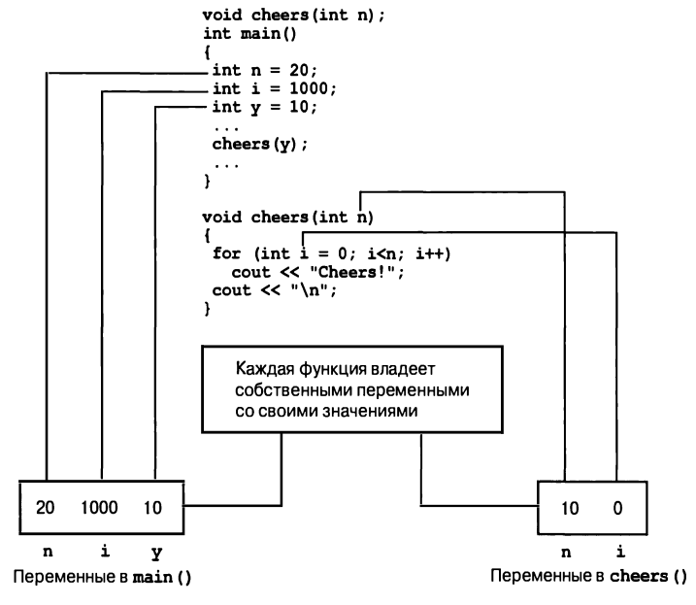
Локальные переменные

Slide 17
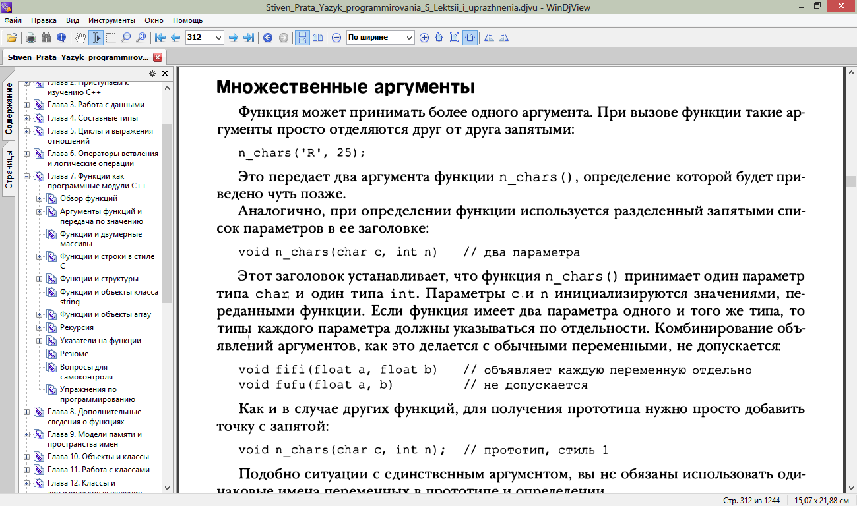
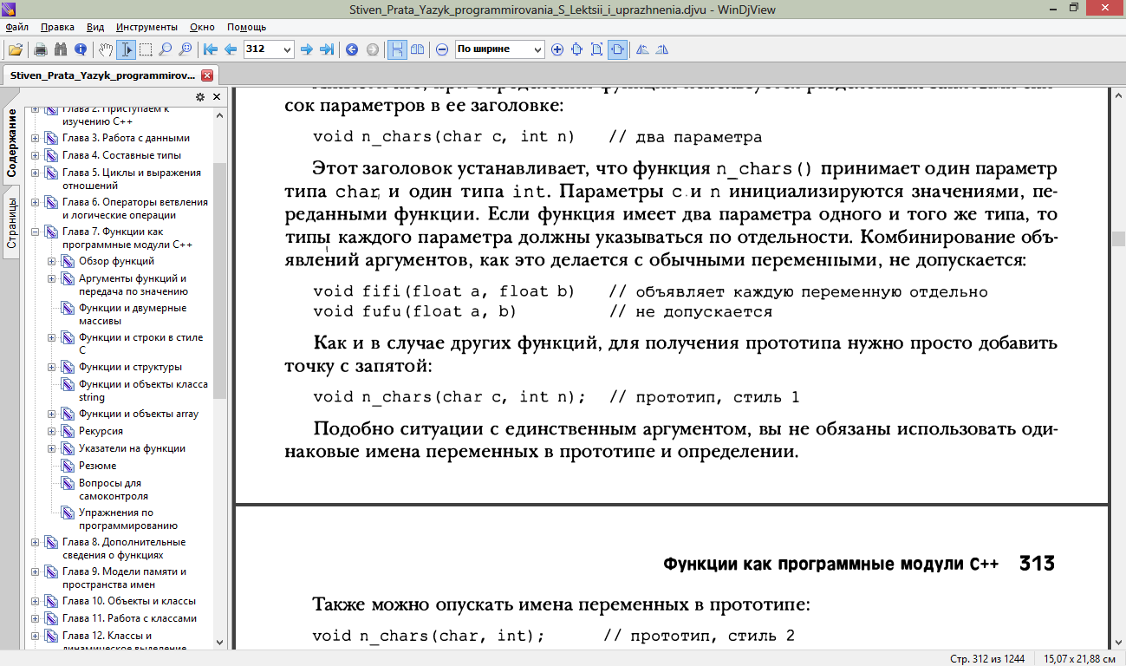
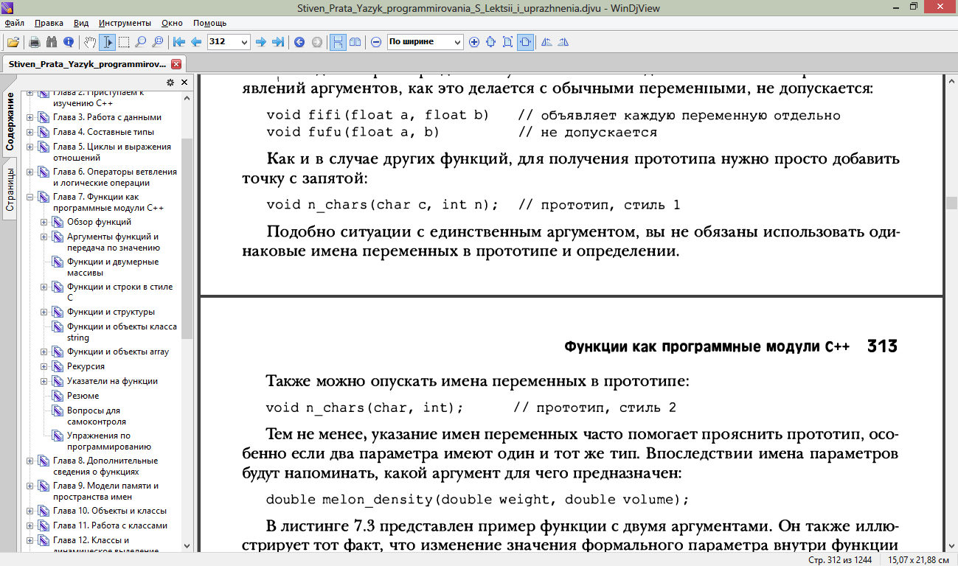
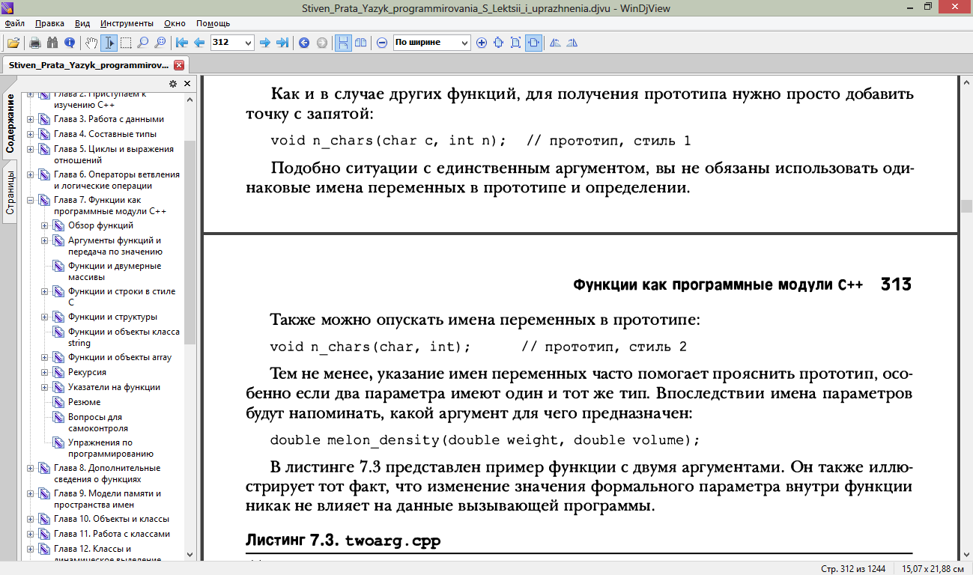
Множественные аргументы
Функция может принимать более одного аргумента. При вызове функции такие аргументы просто отделяются друг от друга запятыми:
Определение функции:
Если функция имеет два параметра одного и того же типа, то
типы каждого параметра должны указываться по отдельности:
Прототипы:

Slide 18
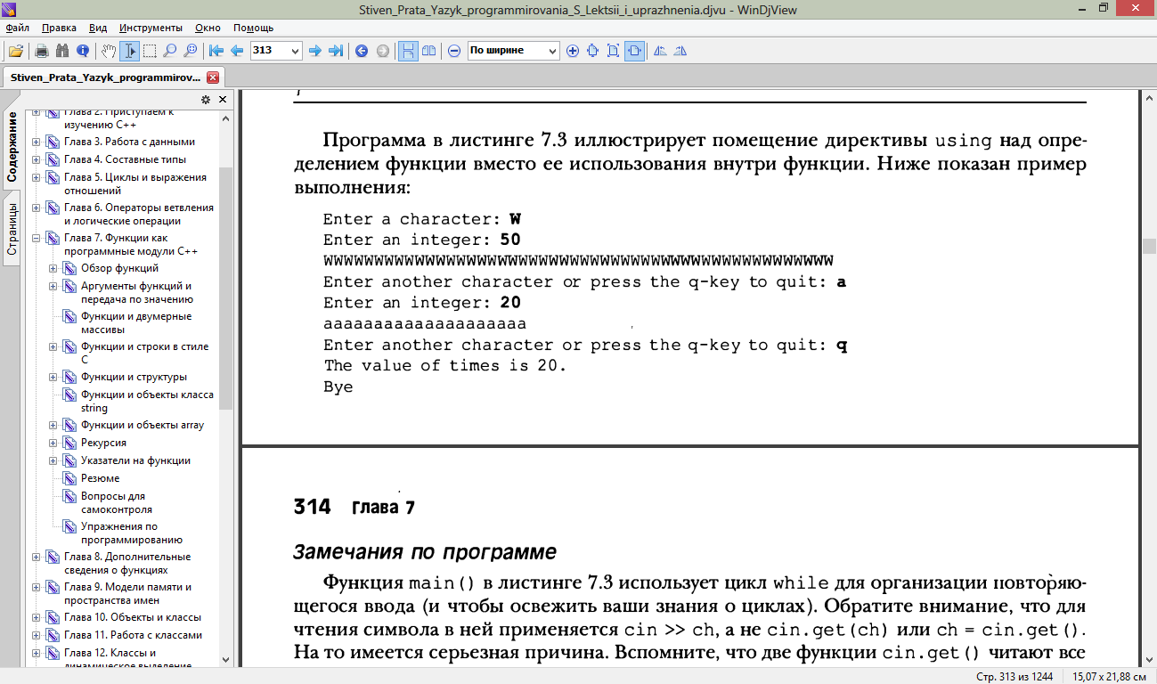
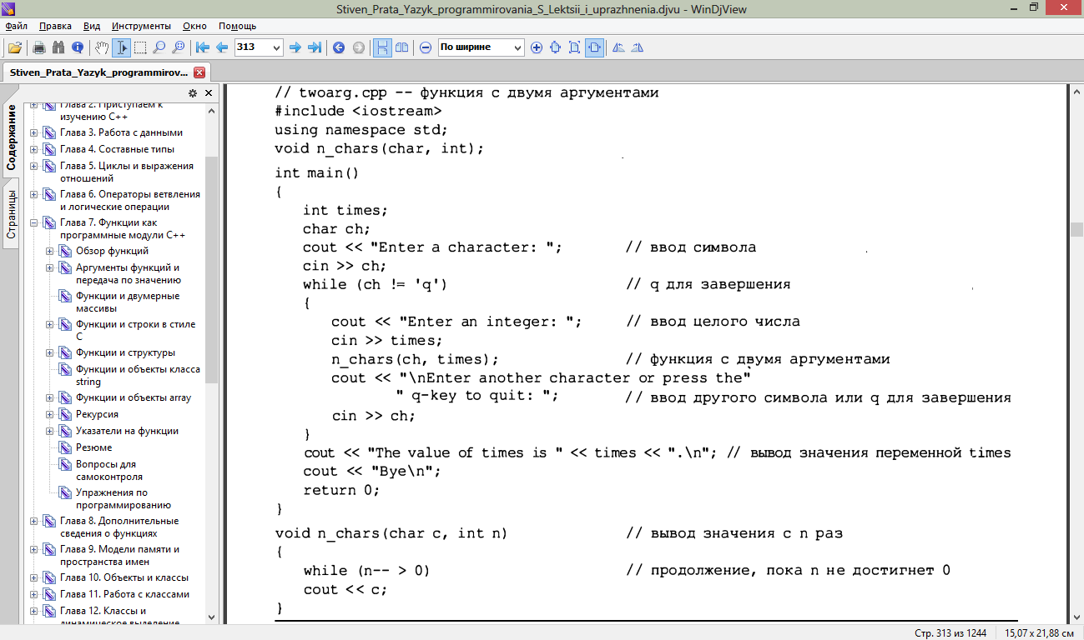
Функция с двумя переменными

Slide 19
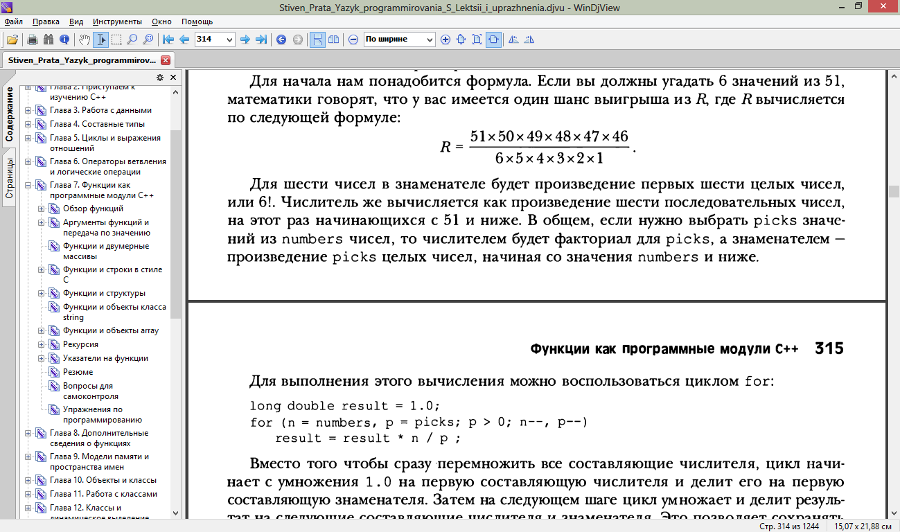
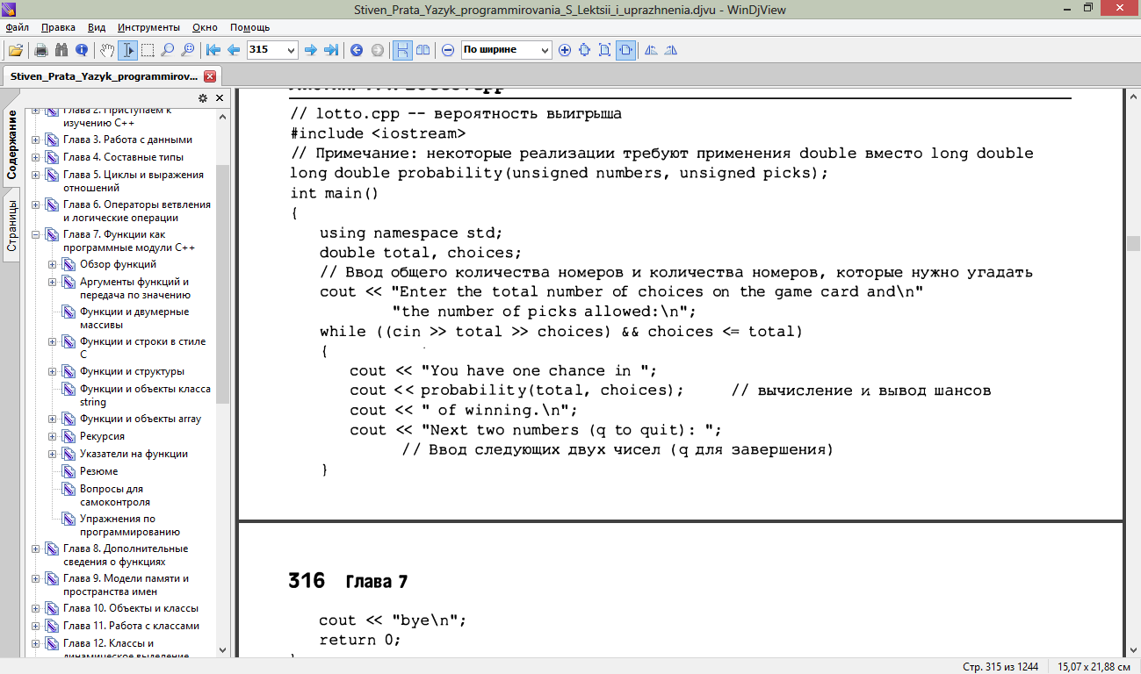
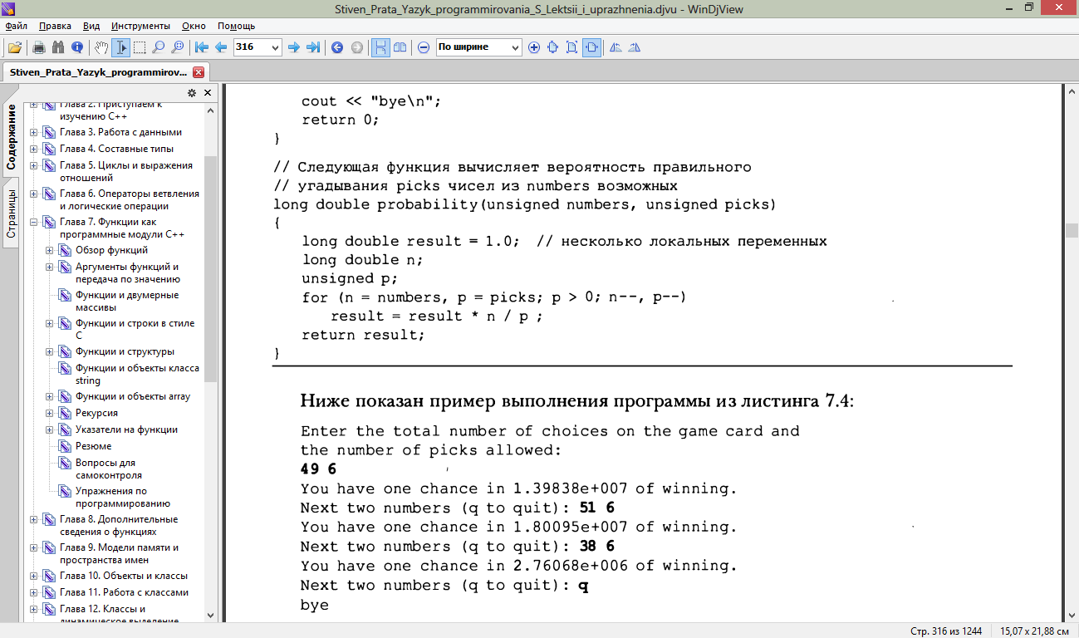
Еще одна функция с двумя аргументами
Если вы должны угадать 6 значений из 51, математики говорят, что у вас имеется один шанс выигрыша из R, где R вычисляется по следующей формуле:

Slide 20
Еще одна функция с двумя аргументами

Slide 21
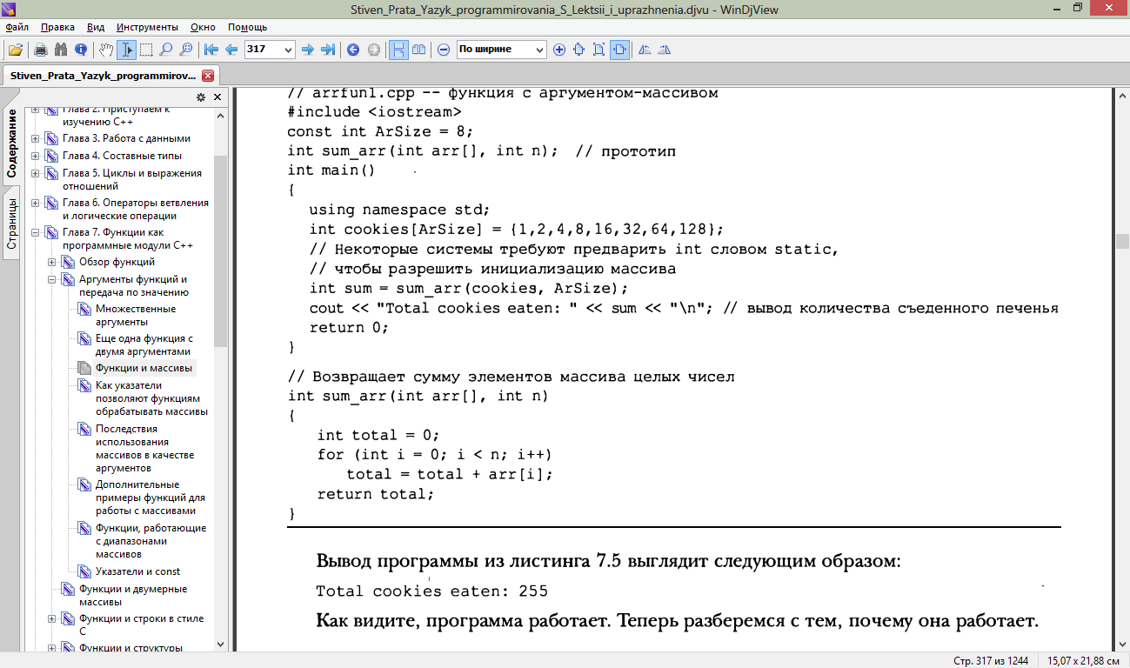
Функции и массивы

Slide 22
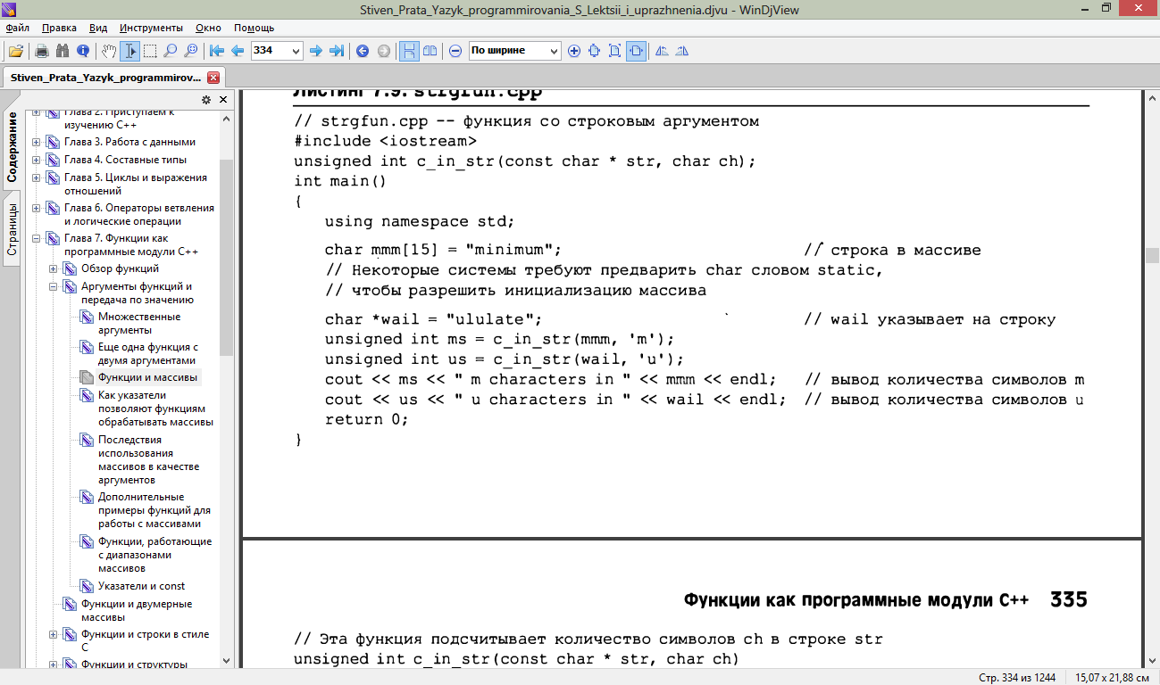
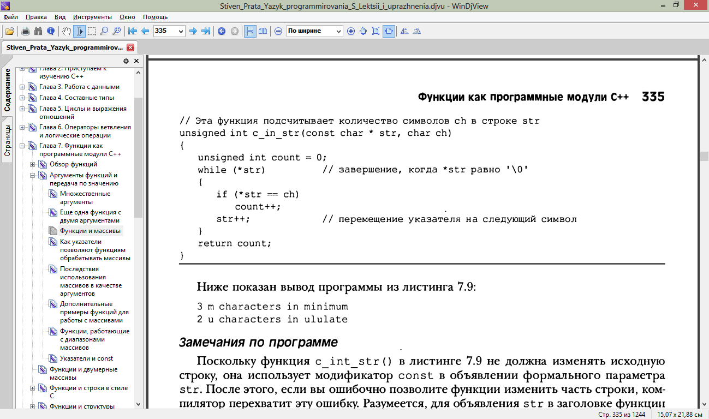
Функции с аргументами-строками

Slide 23
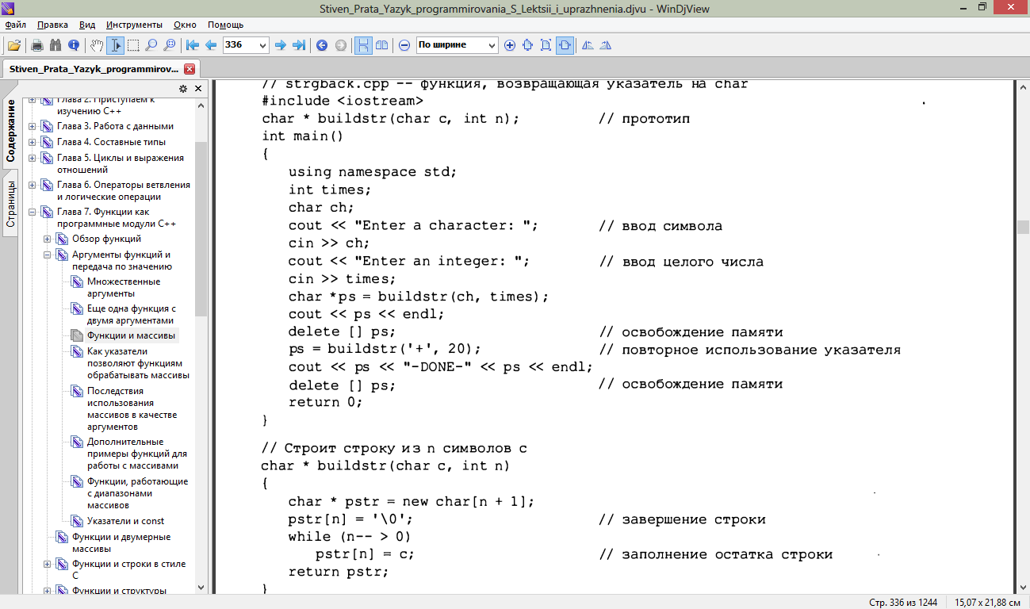
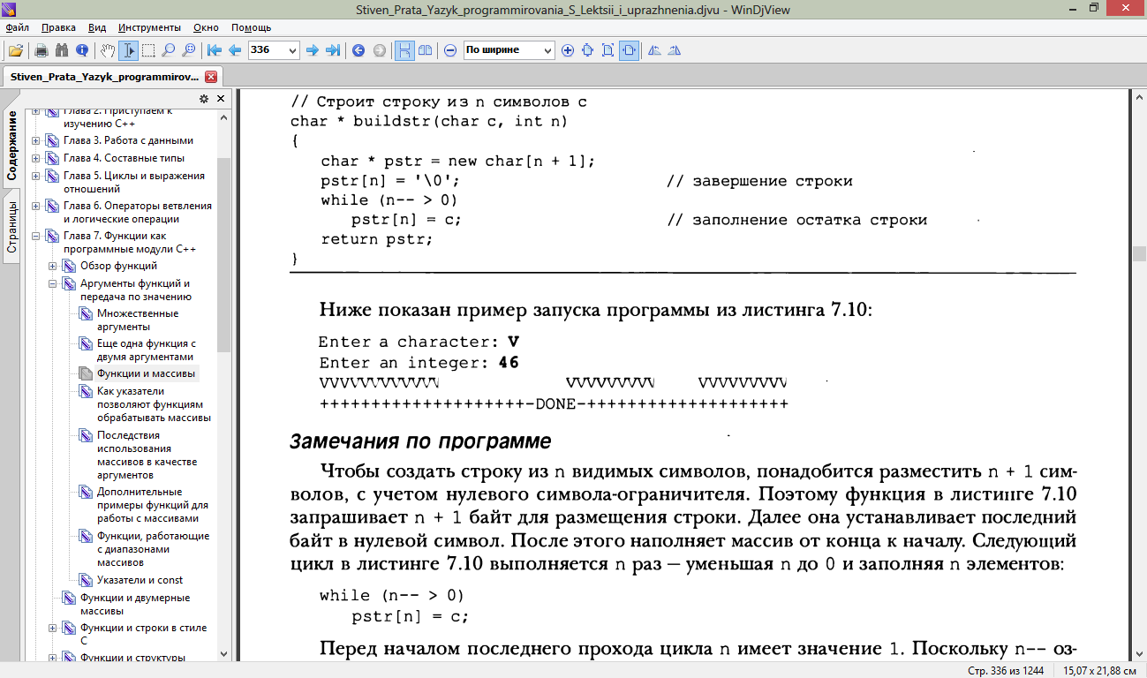
Функции, возвращающие строки

Slide 24
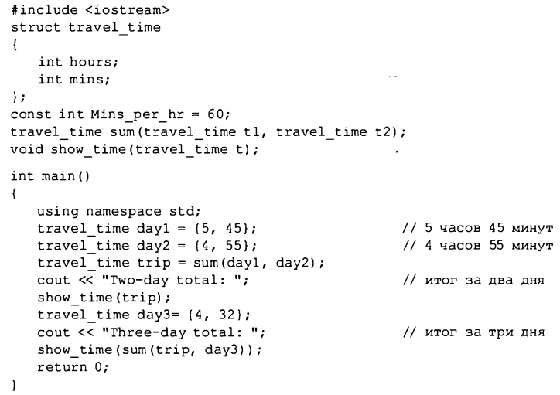
Функции и структуры

Slide 25
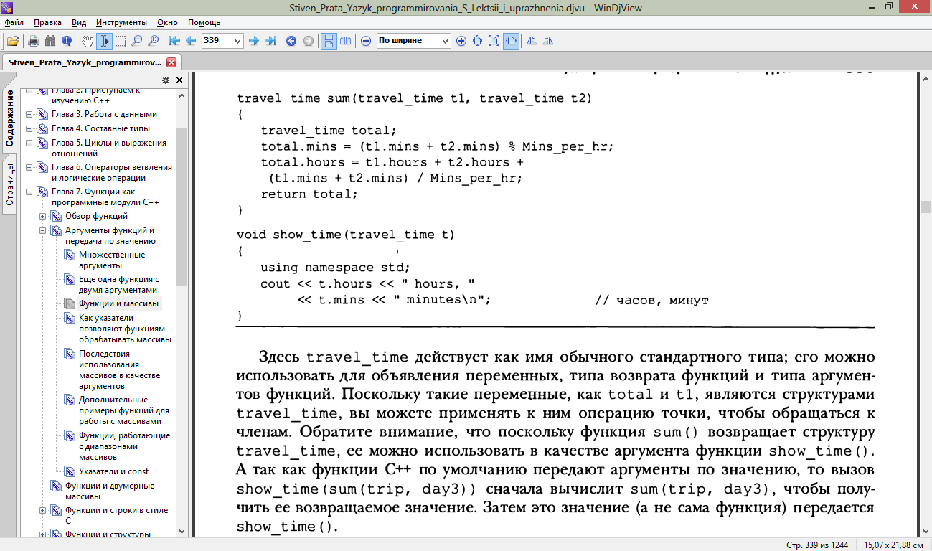
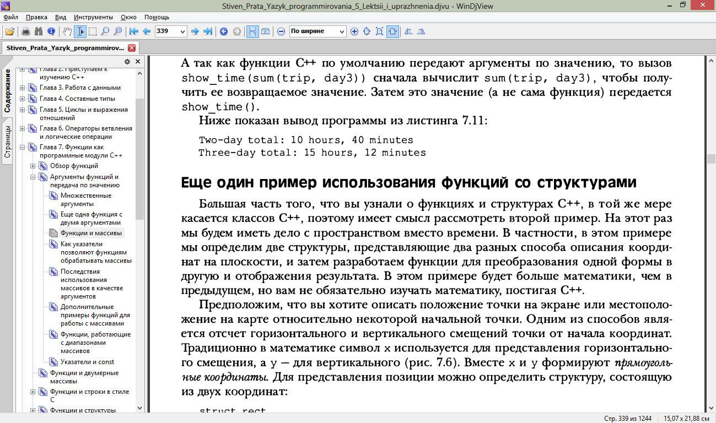
Функции и структуры

Slide 26
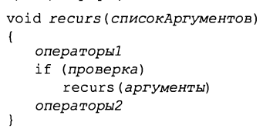
Рекурсия
Функция C++ обладает интересной характеристикой — она может вызывать сама себя. Эта возможность называется рекурсией.

Slide 27
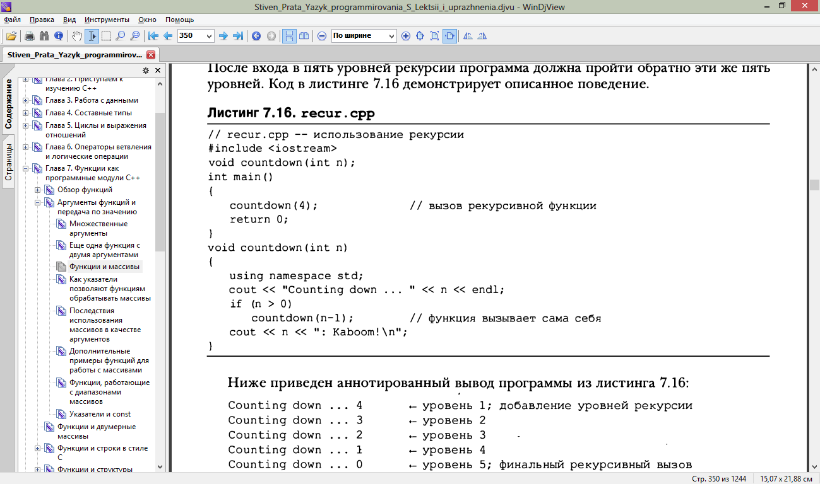
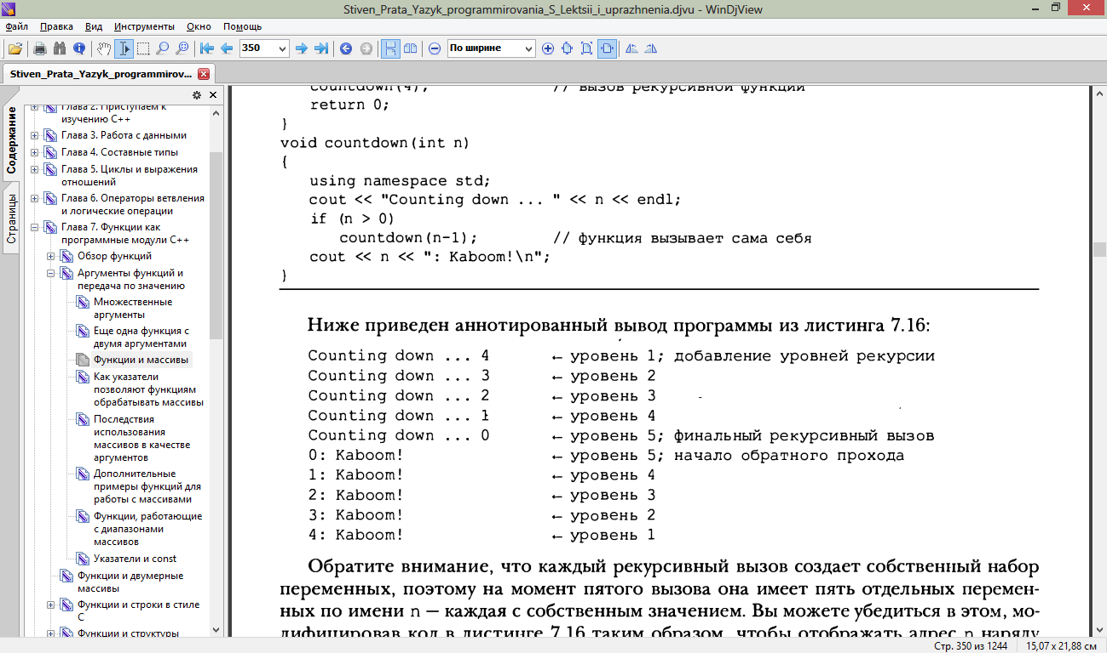
Использование рекурсии

Slide 28
Вопросы
1. Назовите три шага по созданию функции.
2. Постройте прототипы, которые соответствовали бы следующим описаниям.
а. igor () не принимает аргументов и не возвращает значения.
б. tofu () принимает аргумент int и возвращает float.
в. mpg () принимает два аргумента типа double и возвращает double.
г. summation () принимает имя массива long и его размер и возвращает значение long.
д. doctor () принимает строковый аргумент (строка не должна изменяться) и возвращает double.
е. of course () принимает структуру boss в качестве аргумента и не возвращает ничего.
3. Напишите функцию, принимающую три-аргумента: имя массива int, его размер и значение int. Функция должна присвоить каждому элементу массива это значение int.

Slide 29
Вопросы
4. Напишите функцию, принимающую имя массива double и его размер в качестве аргументов и возвращающую наибольшее значение, которое содержится в этом массиве. Обратите внимание, что функция не должна модифицировать содержимое массива.

